Slide 1
Dicas Culturais

Slide 2
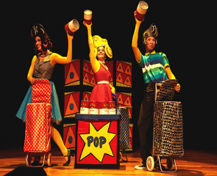
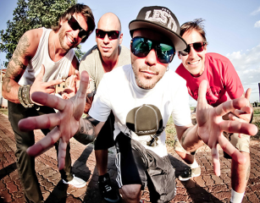
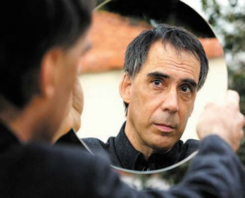
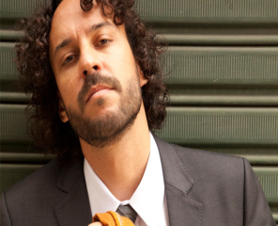
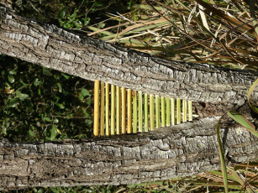
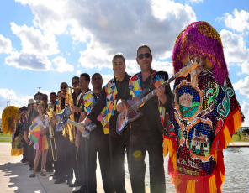
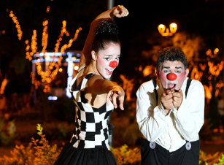
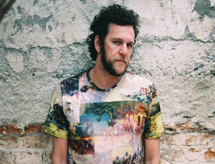
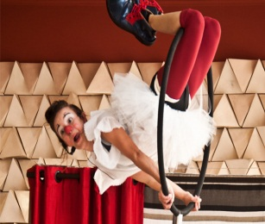
Cultura Livre SP
Com objetivo de transformar os parques da capital em verdadeiros palcos de música, dança, teatro e circo, o Cultura Livre SP abre nova temporada.
Confira a programação completa: http://www.culturalivre.sp.gov.br/2013/programacao
QUANDO:
diariamente de 04/10 (Sex) a 15/12 (Dom) às 10:00
QUANTO: Grátis
Locais:
Parque Ecológico do Tietê
http://www.ecotiete.org.br
Rua Guirá Acangatara, 70 Engenheiro Goulart - Leste
São Paulo (11) 2958-1477
Parque Villa-Lobos
http://www.ambiente.sp.gov.br/parquevillalobos/
Avenida Professor Fonseca Rodrigues, 2001
Alto dos Pinheiros – Oeste São Paulo
(11) 3023-0316/ (11) 3023-2229
Parque da Juventude
http://blogdoparquedajuventude.blogspot.com.br
Avenida Zaki Narchi, 1309
Santana – Norte São Paulo (11) 2251-2706
Parque Zoológico de São Paulo
http://www.zoologico.sp.gov.br
Avenida Miguel Estéfano, 421
Agua Funda – Sul São Paulo (11) 5073-0811
Parque Guarapiranga
http://www.prefeitura.sp.gov.br/cidade/secretarias/meio_ambiente/parques/regiao_sul/index.php?p=5744
Estrada de Guarapiranga, 575
M'Boi Mirim – Sul São Paulo (11) 5514-6332
Praça da Esperança
Rua Dr. Enéas de Carvalho Aguiar , 255
Jardim Paulista São Paulo
Estação Clínicas (Metrô – Linha 2 Verde)

Slide 3
Virada Cultural Paulista e Circuito Cultural Paulista recebem inscrições até o dia 13 de dezembro
A Secretaria de Estado da Cultura tem inscrições abertas para artistas interessados em fazer parte do Cultura Livre SP, do Circuito Cultural Paulista e da Virada Cultural Paulista, em 2014. Podem ser inscritos espetáculos de música, dança, teatro e circo.
O prazo para as inscrições no Cultura Livre SP, festival que leva atividades culturais gratuitas a cinco parques da capital, é 26 de outubro. Já a Virada Cultural Paulista e o Circuito Cultural Paulista recebem pedidos de participação até o dia 13 de dezembro.
Mais informações pelo site: http://www.apaacultural.org.br/

